Slide 1
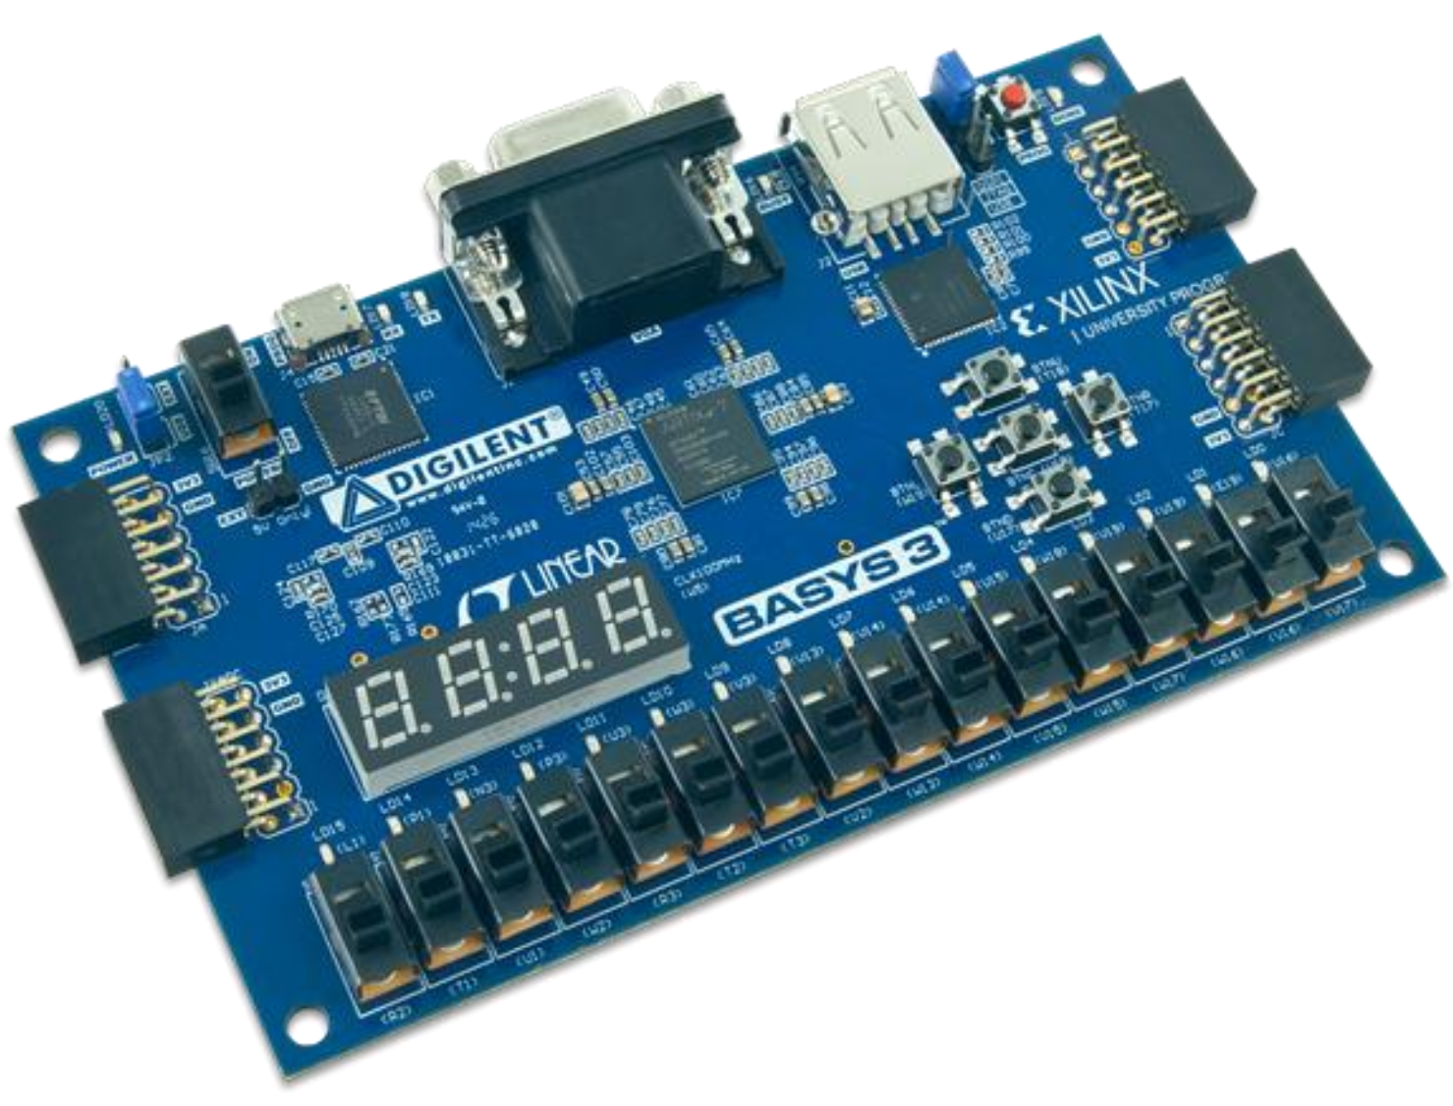
Basys3 入门教程

Slide 2
Basys3 硬件电路
Basys3 板是围绕着Xilinx FPGA芯片XC7A35T-1CPG236C搭建的
为想学习FPGA和数字电路设计的用户提供了一个理想的平台
集成好了大量I/O设备和FPGA所需的支持电路，一般用户在使用时已无需增加额外器件。

Slide 3
FPGA vs ASIC
FPGA（Field Programmable Gate Array）现场可编程门电路
ASIC（Application Specific Integrated Circuit）特殊应用集成电路
FPGA顾名思义，它可以通过编程快速地控制硬件来实现我们需要的电路逻辑，并且这个过程可以反复擦写的。但它的缺点是，比起ASIC性能较差。
ASIC一般需要较长的开发周期，且一旦有问题，成片全部作废。但它比起FPGA有着体积更小，功耗更低，性能更强的优点。

Slide 4
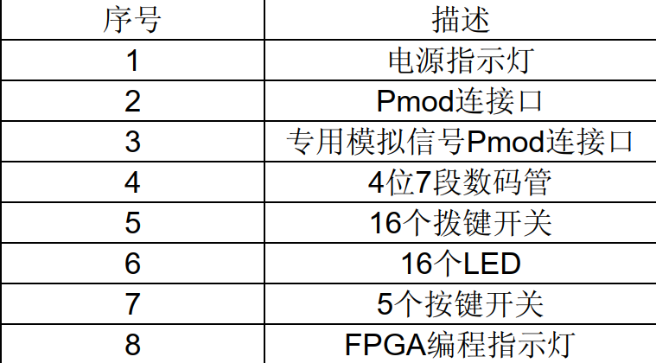
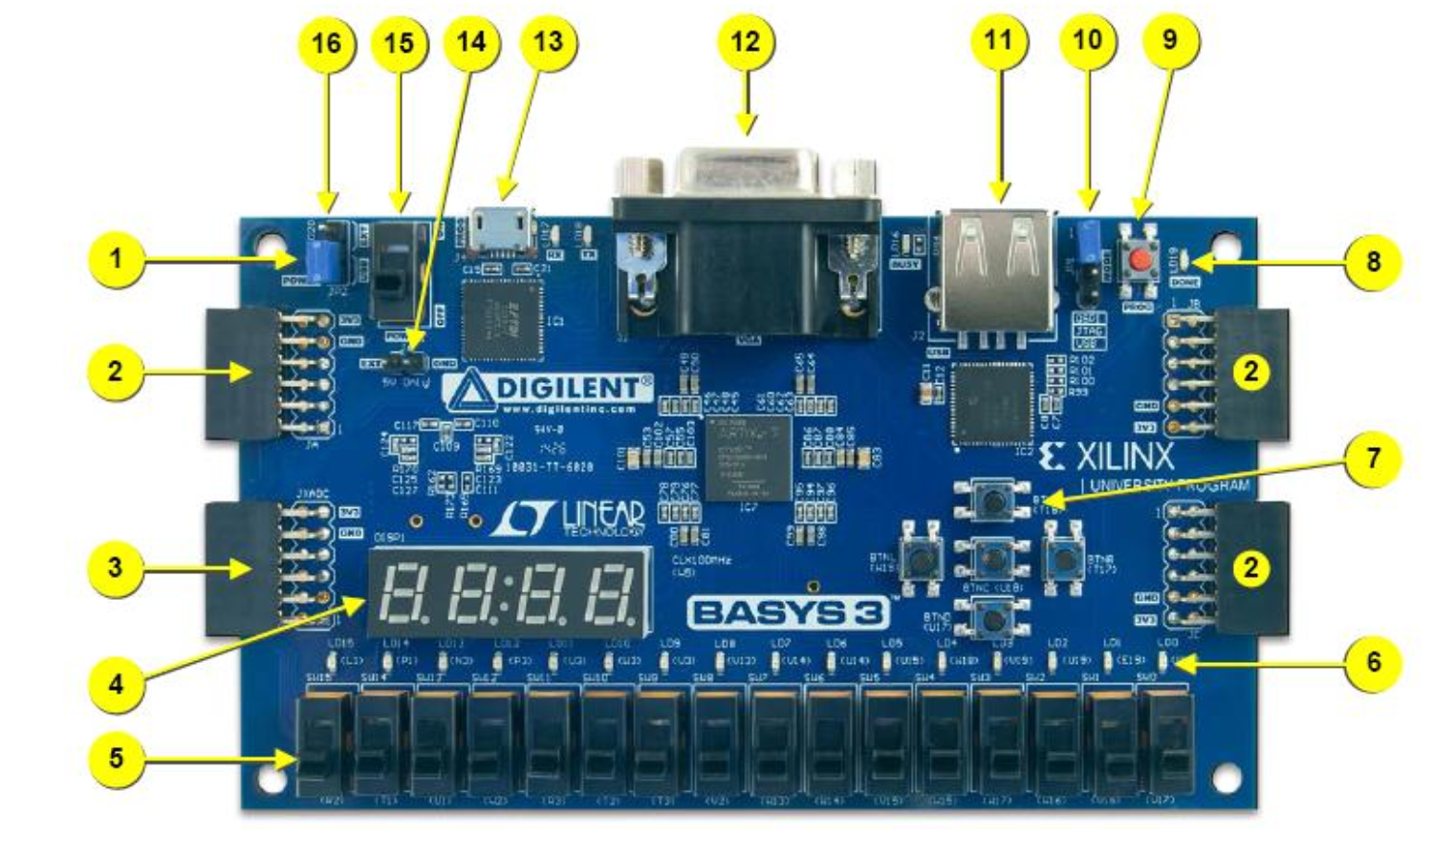
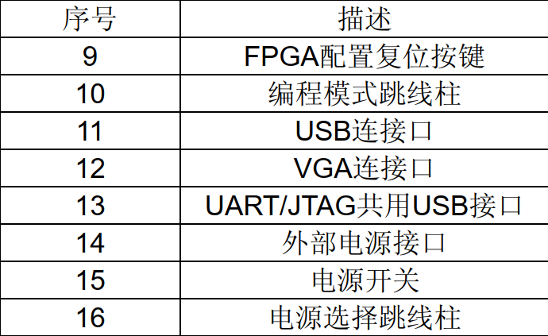
Basys3 硬件电路
Notes:
这张图标注了basys3板上所有可用的硬件设备，我们在这学期的实验课上可能会用到的设备包括：待会会演示的4位7段数码管、16个拨键开关等等。 后面我们会详细的介绍会用到的各个硬件设备的细节。

Slide 5
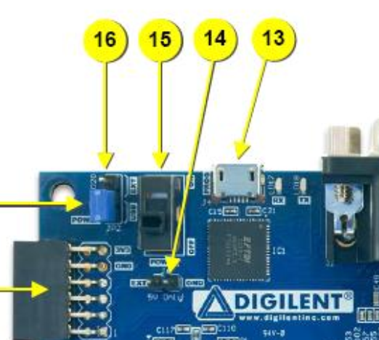
电源电路
Basys3板提供了两种供电方式：
第一种是在13这里通过USB-A进行供电同时进行数据传输；第二种是在14这里用外接5V电源通过接线柱进行供电。
我们可以通过16的跳线帽来选择我们使用哪种供电方式
15是电源的拨键开关，选择是否通电
实验一般使用USB-A接口进行供电和数据传输即可

Slide 6
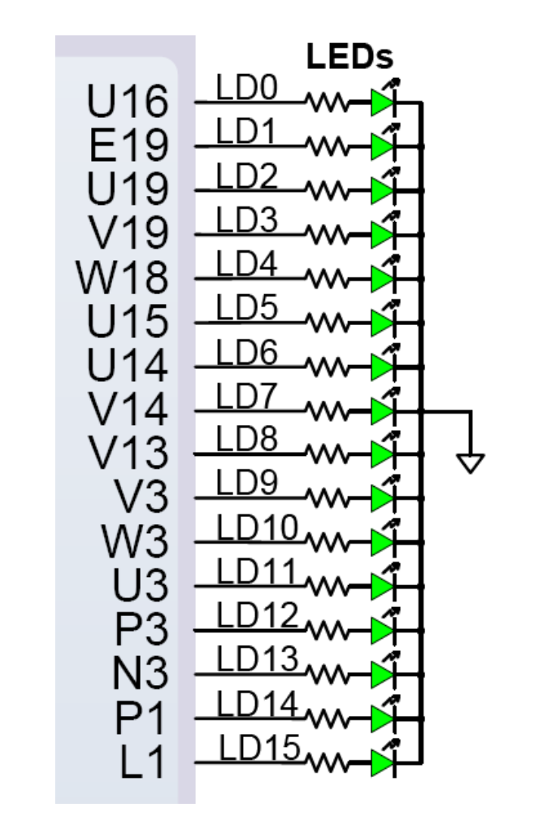
LED灯电路
FPGA板提供了16个可编程的LED灯
当FPGA输出为高电平时，相应的LED被点亮；否则LED熄灭。

Slide 7
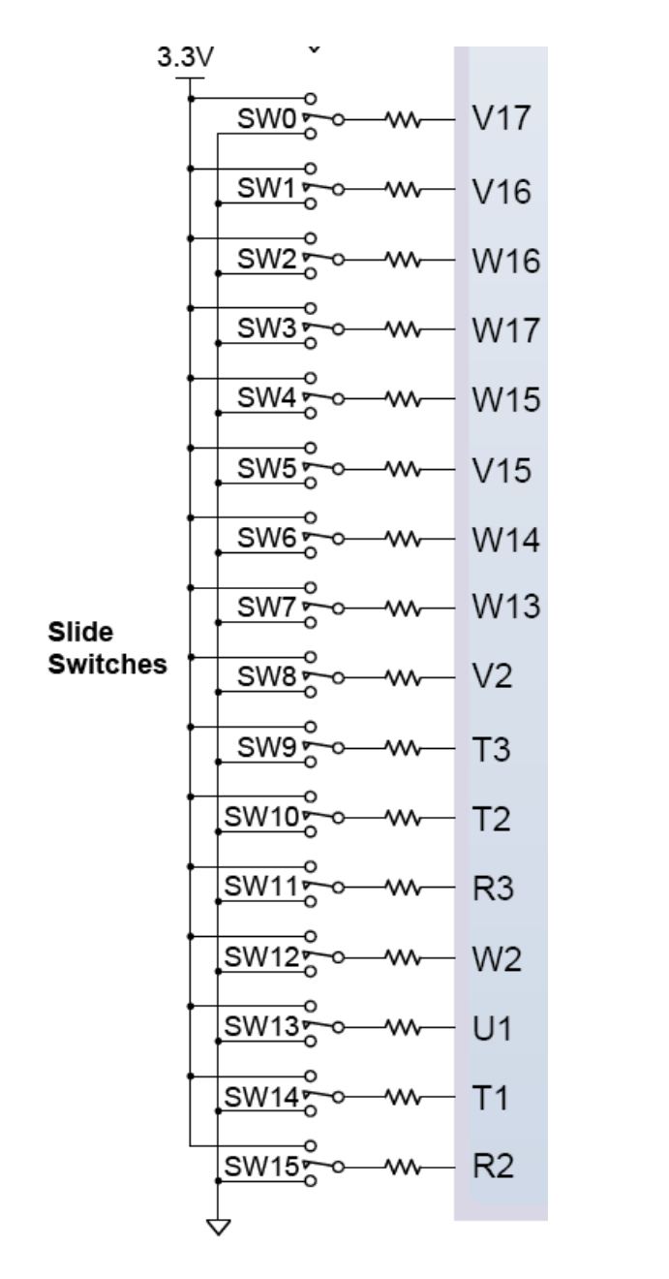
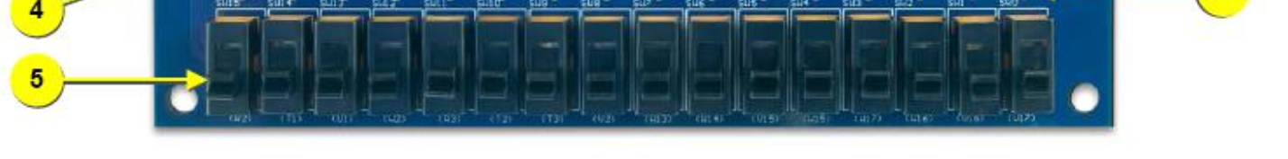
拨码开关电路
FPGA也为我们提供了16个拨键开关
当开关打到下档时，表示FPGA的输入为低电平，否则为高电平

Slide 8
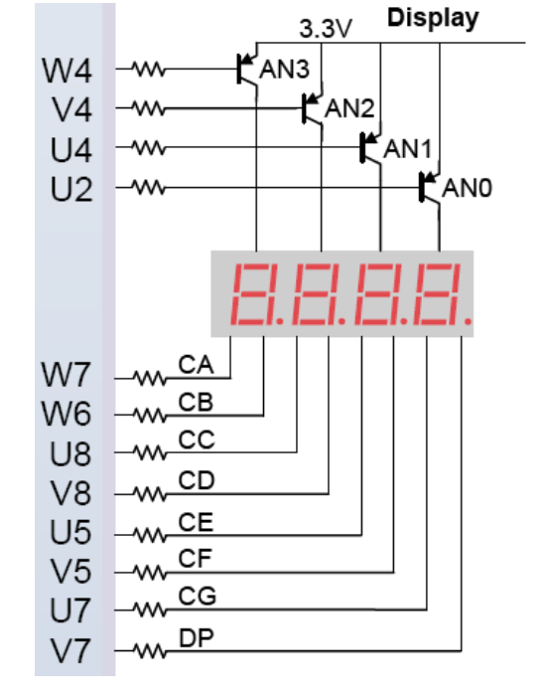
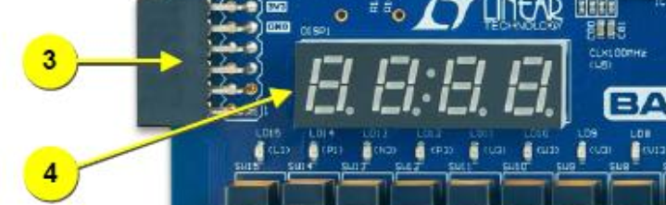
七位数码管电路
FPGA提供的是一个四位，带小数点的七段共阳数码管。
前四位用来选择数码管哪一位亮
后8位决定7段数码管和小数点是否点亮。
输出脚为低电平，则该段位的LED点亮

Slide 9
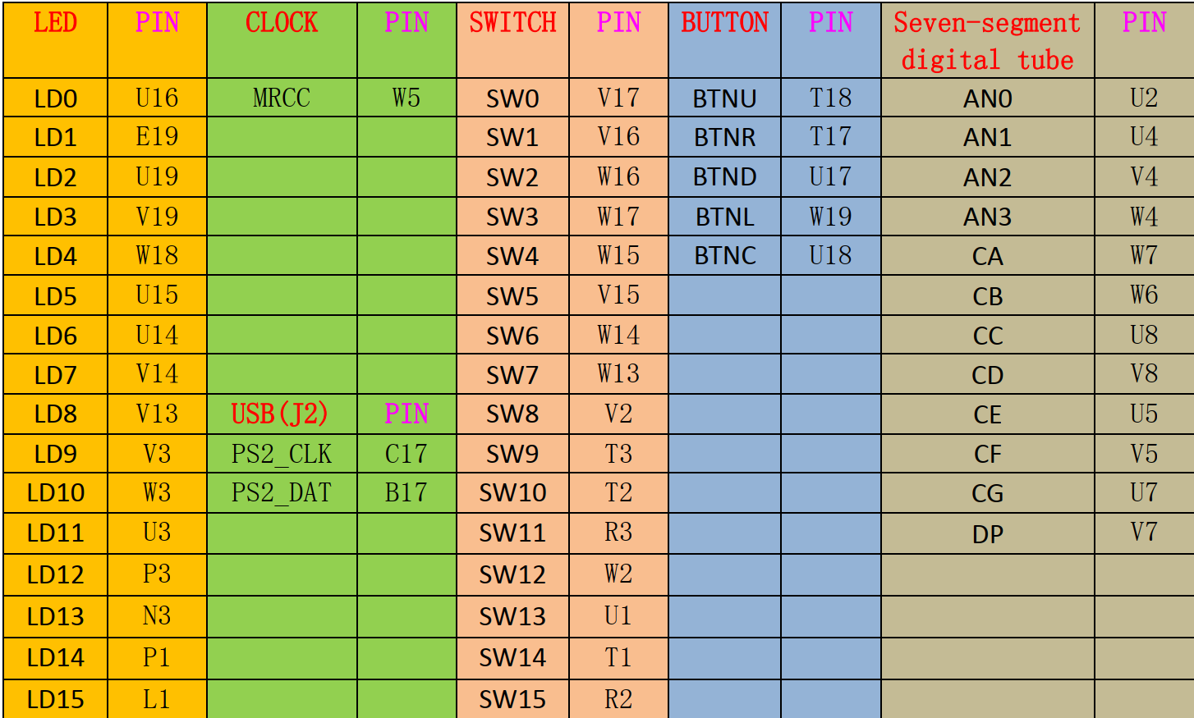
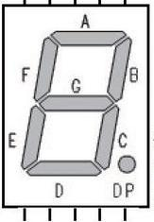
引脚分配图
Notes:
两列为一组，左边是器件的名称，右边是在basys3板上的引脚编号
对应引脚分配低电平，则数码管将被点亮

Slide 10
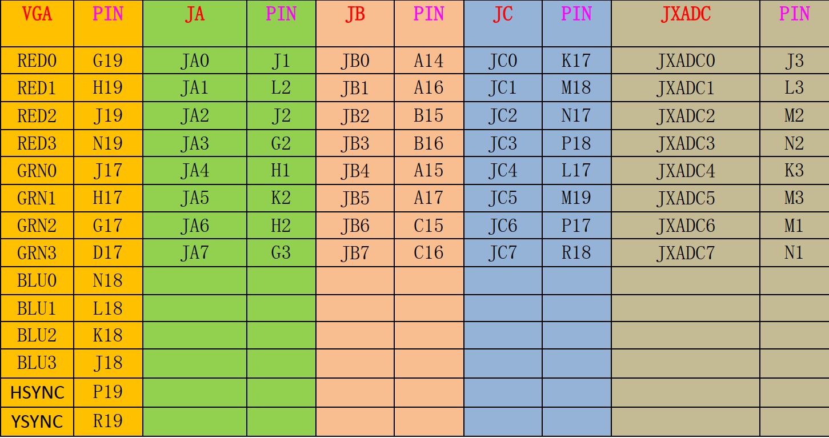
引脚分配图

Slide 11
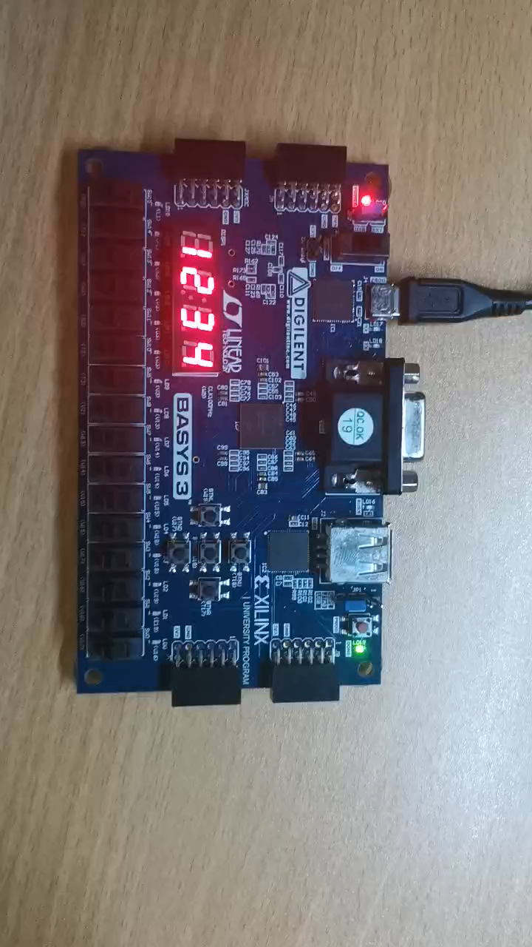
七段数码管显示实验
实验目标：在七段数码管上显示1234和4321两组数字，并可以通过拨键开关进行交替
Notes:
结合上节课我们所学习的verilog语言，我将展示一个七段数码管显示实验的流程，来帮助大家学习使用vivado和basys3
板。
之后ppt也会发到群里，大家可以进行尝试

Slide 12
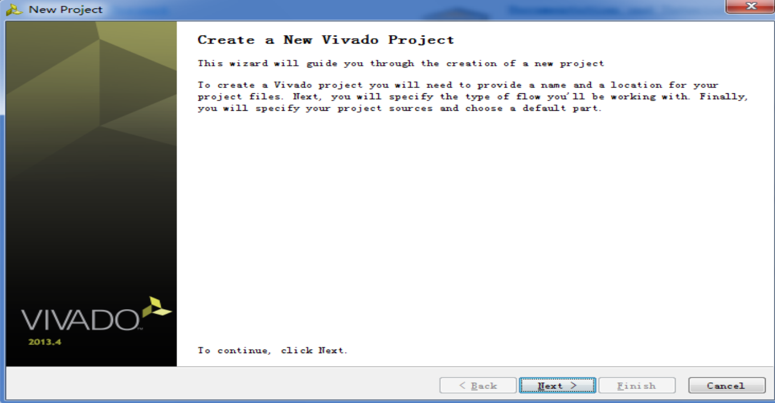
1. 打开Vivado并点击创建工程

Slide 13
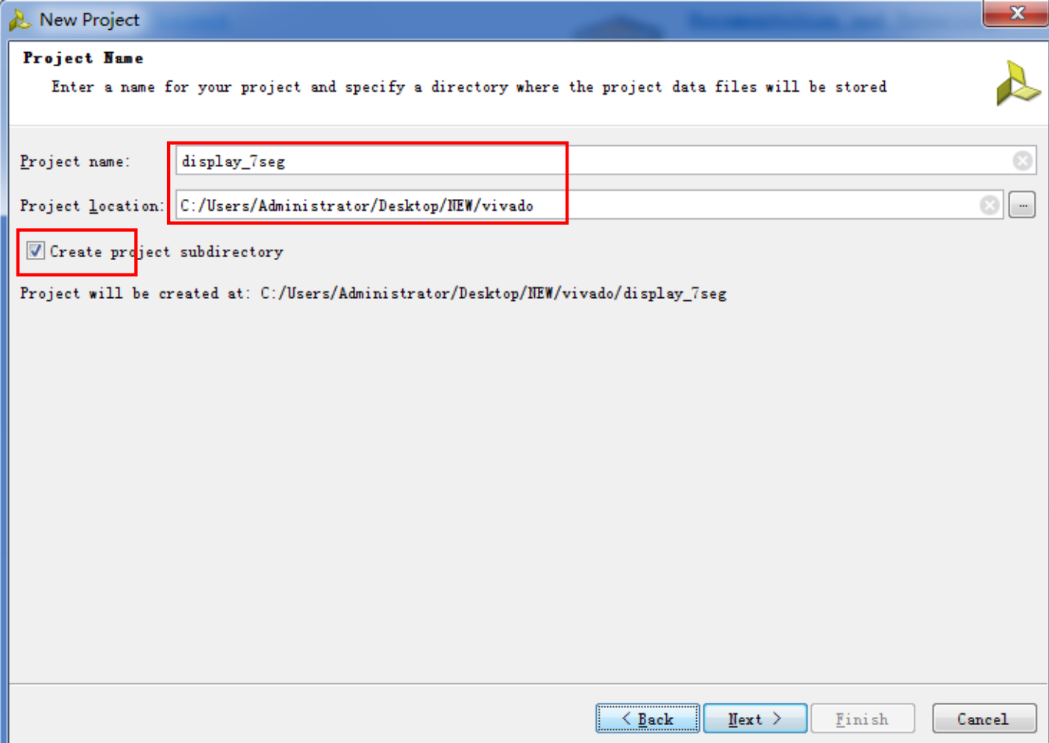
2. 设定project名称为display_7seg

Slide 14
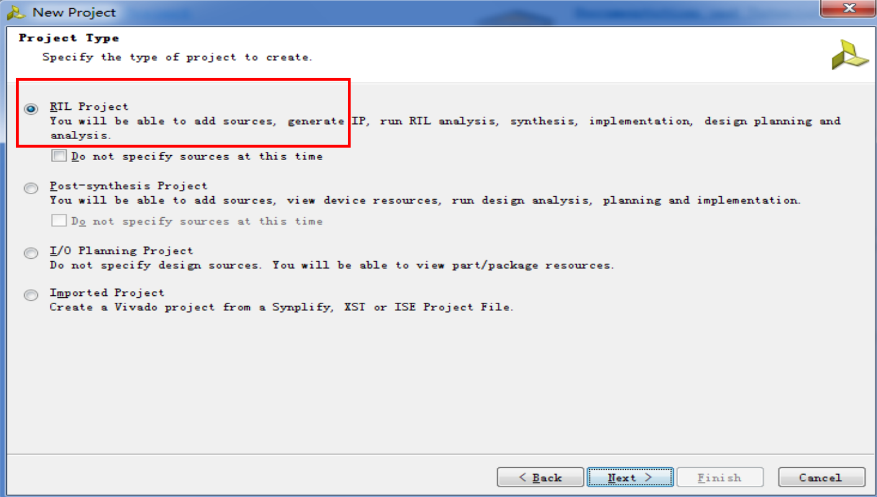
3. 选择第一项RTL Project

Slide 15
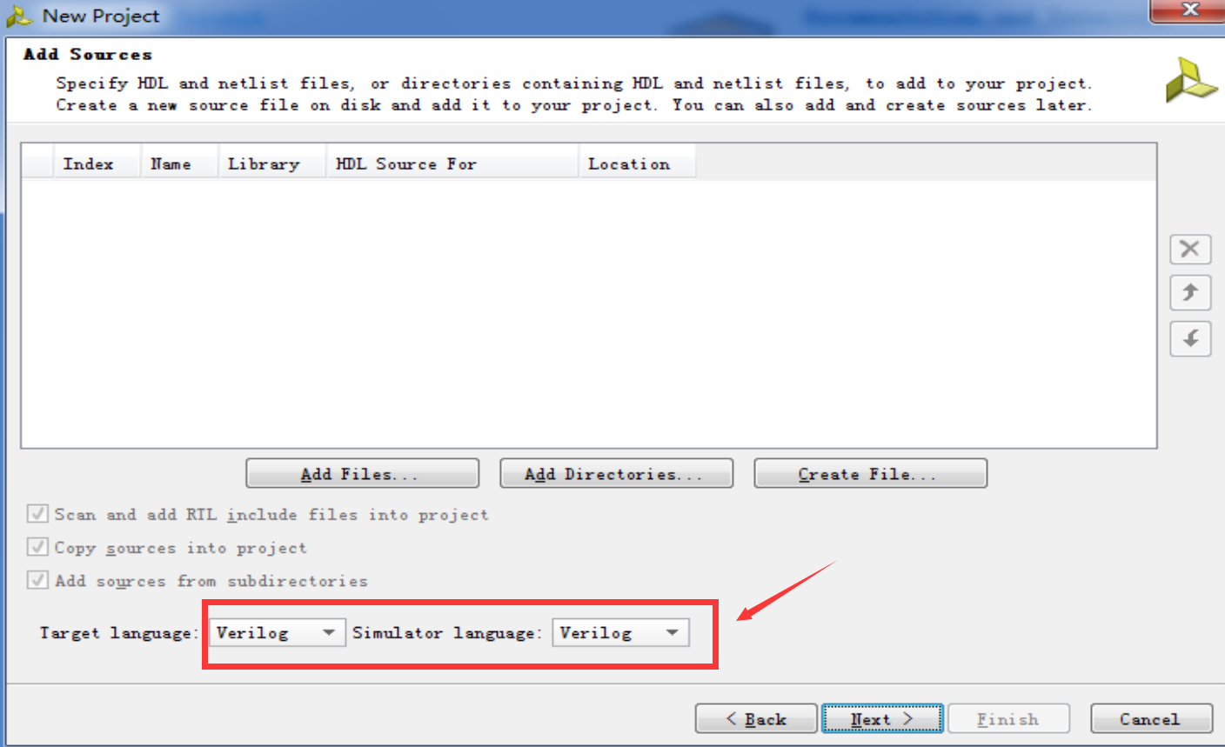
4. 我们先不添加源文件。设置编程语言和仿真语言都是Verilog

Slide 16
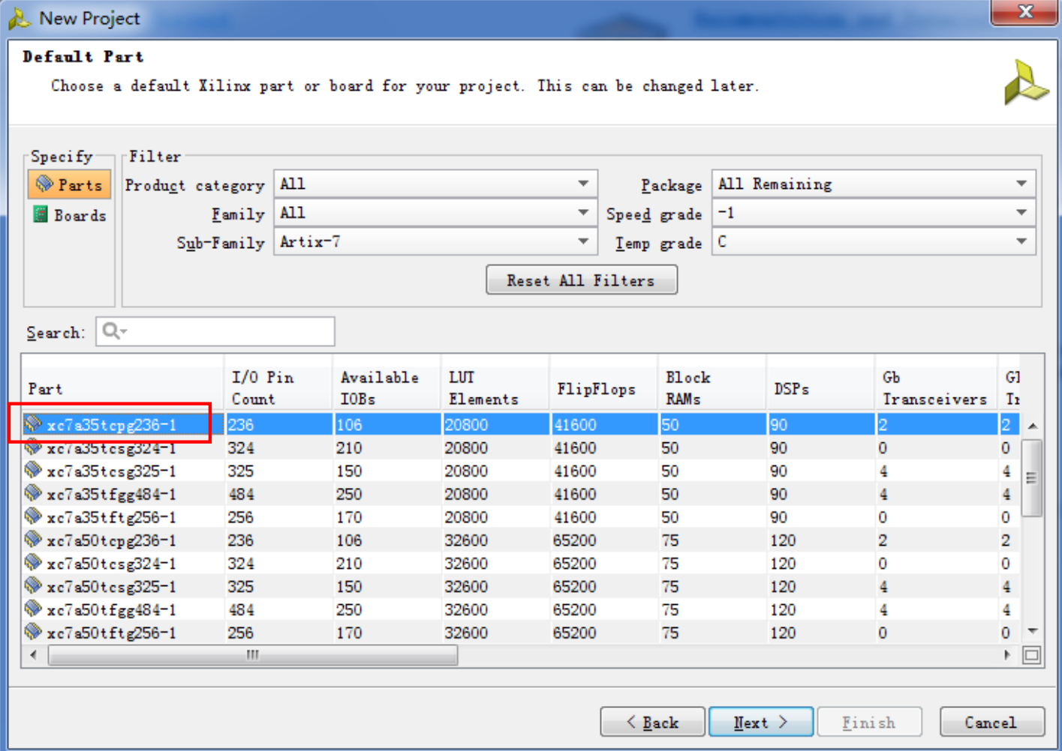
5. 选择FPGA芯片，如下图选择xc7a35tcpg236-1

Slide 17
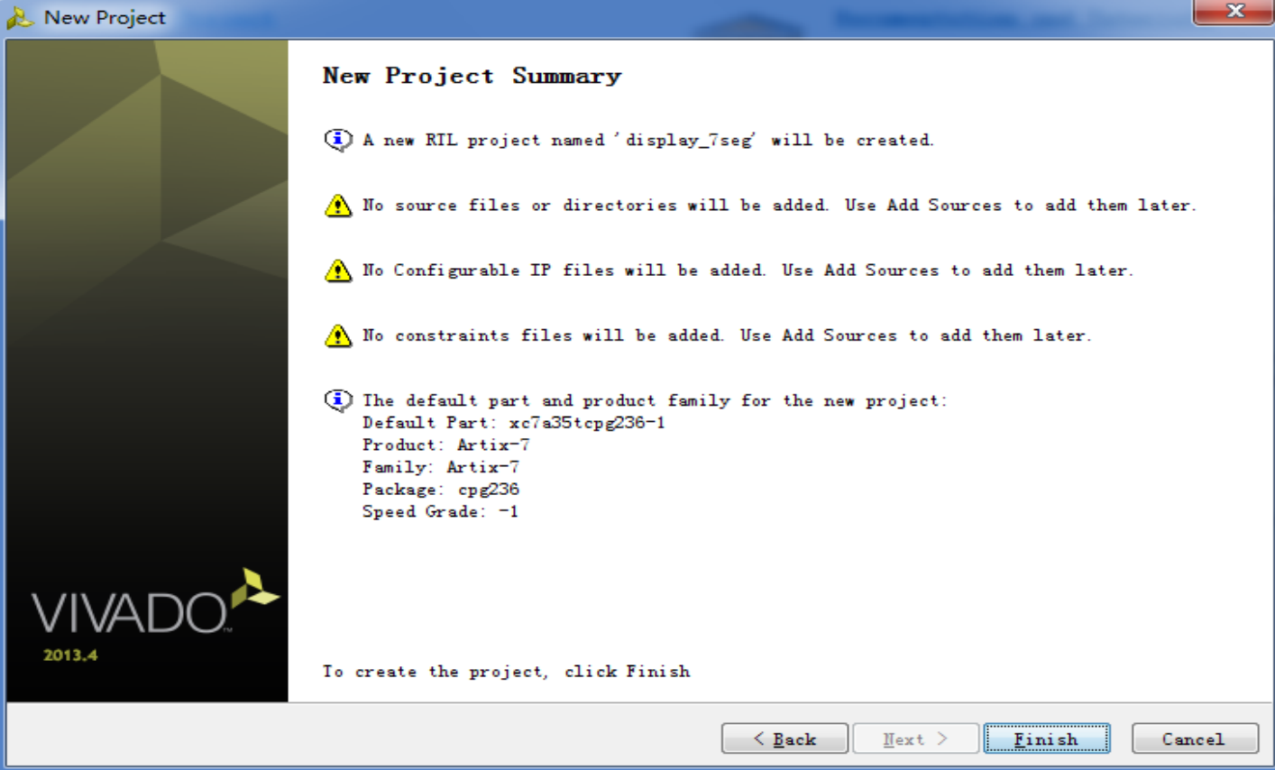
6. 完成设置。成功创建工程

Slide 18
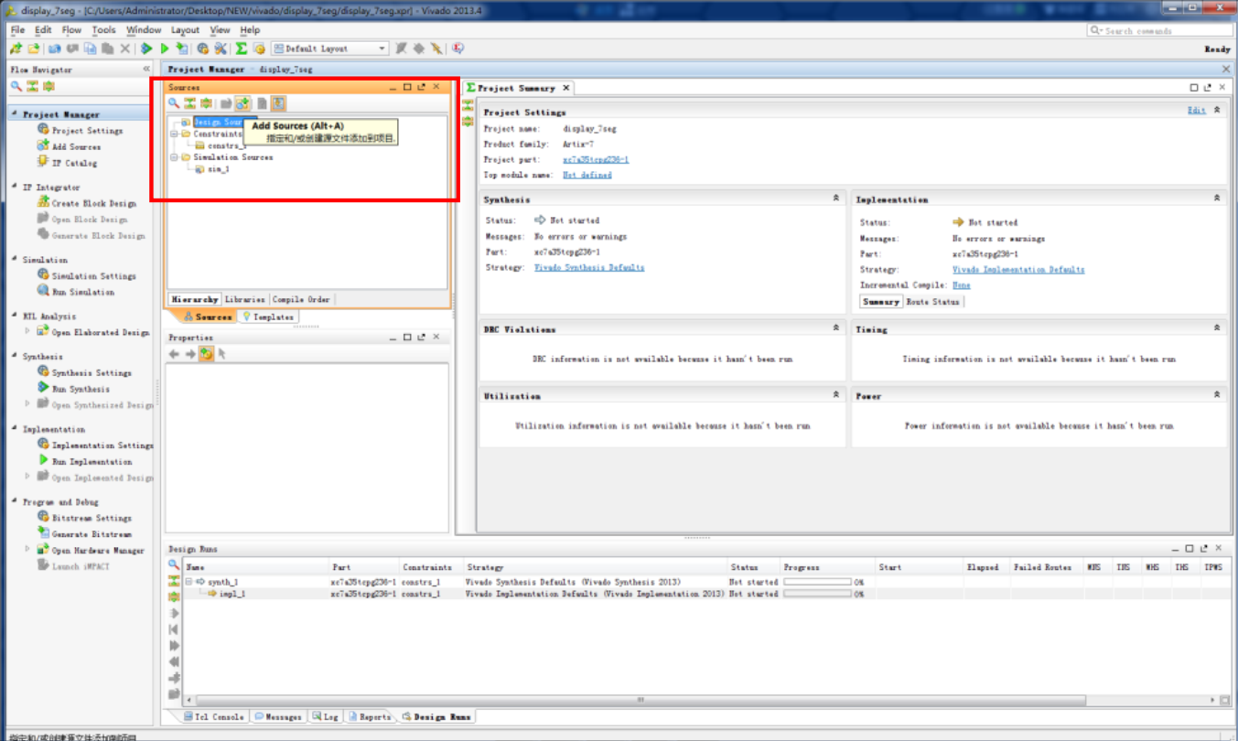
7. 添加源文件。也就是电路逻辑代码所在的地方。右键Design source按钮并选择Add Source。

Slide 19
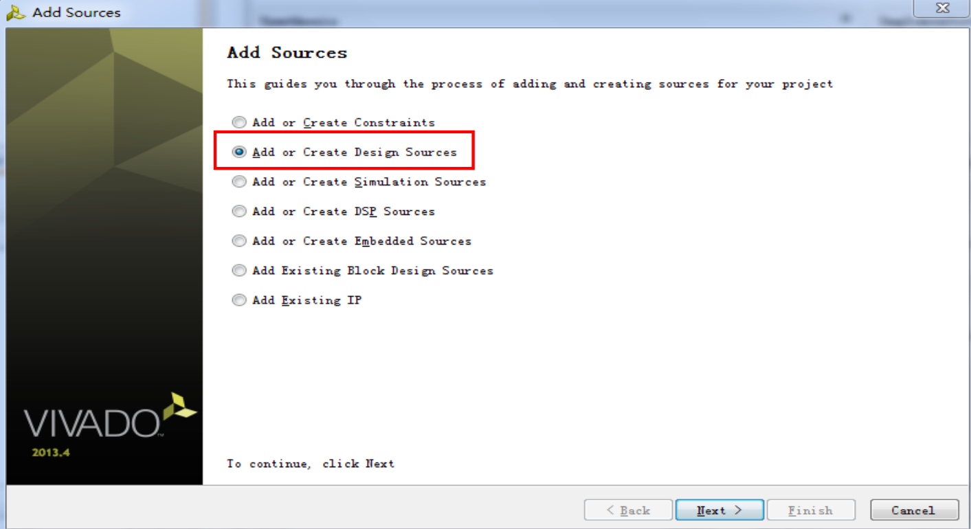
8. 选择第二个选项

Slide 20
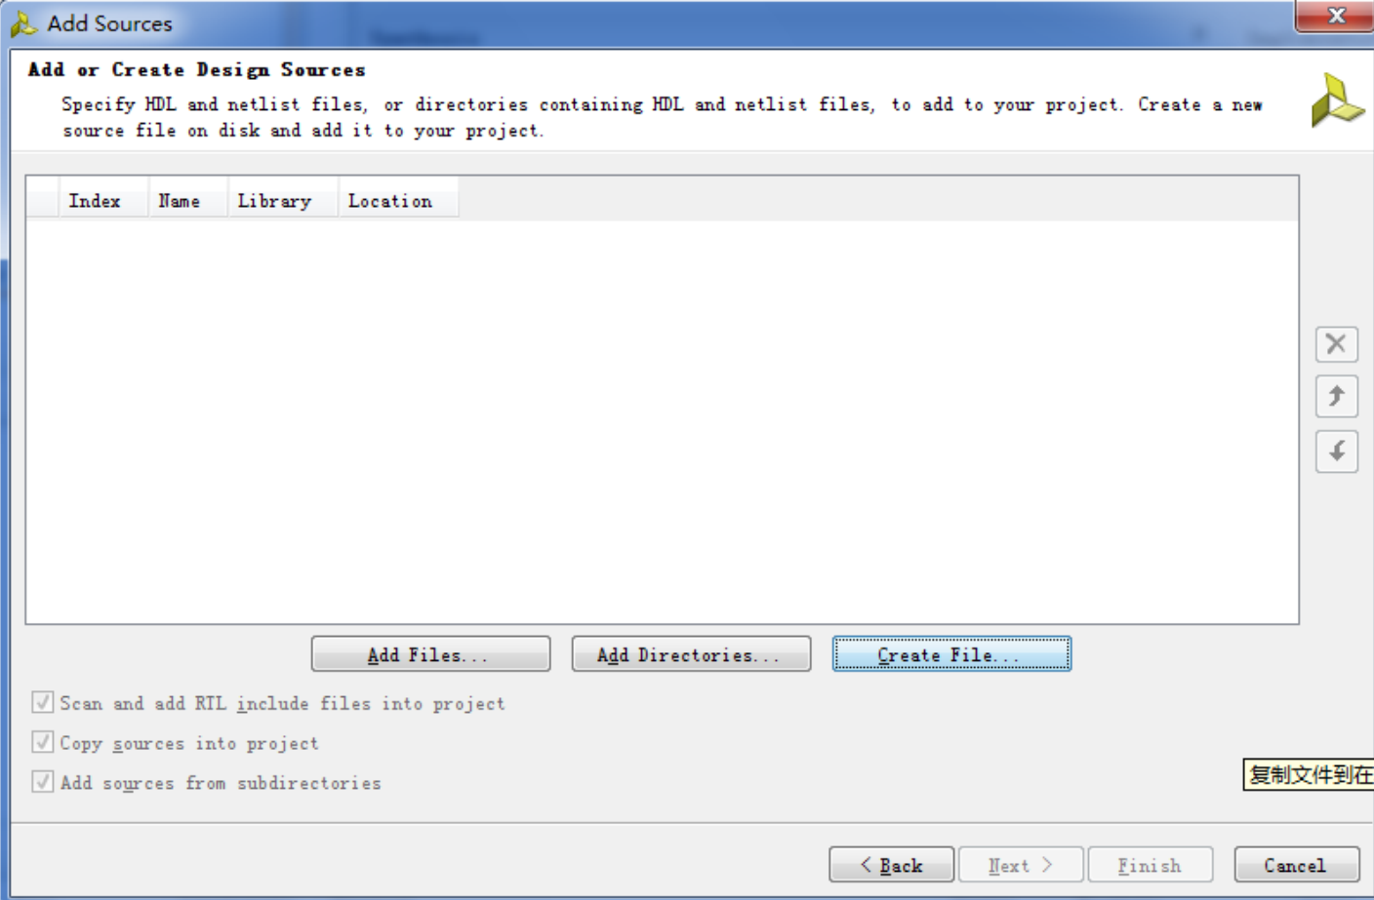
9. 弹出这个窗口后，点击创建文件

Slide 21
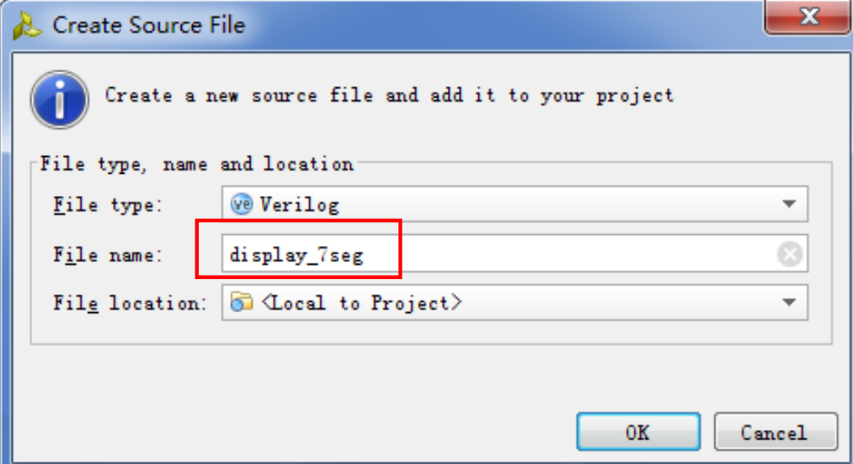
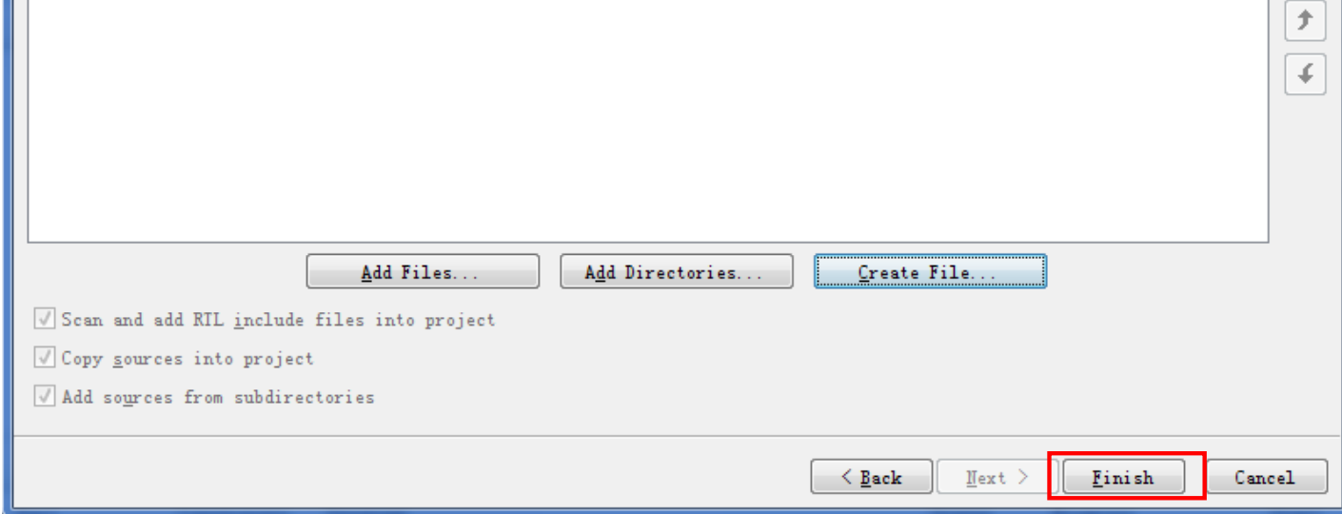
10. 填写源文件名称为display_7seg，并完成创建。

Slide 22
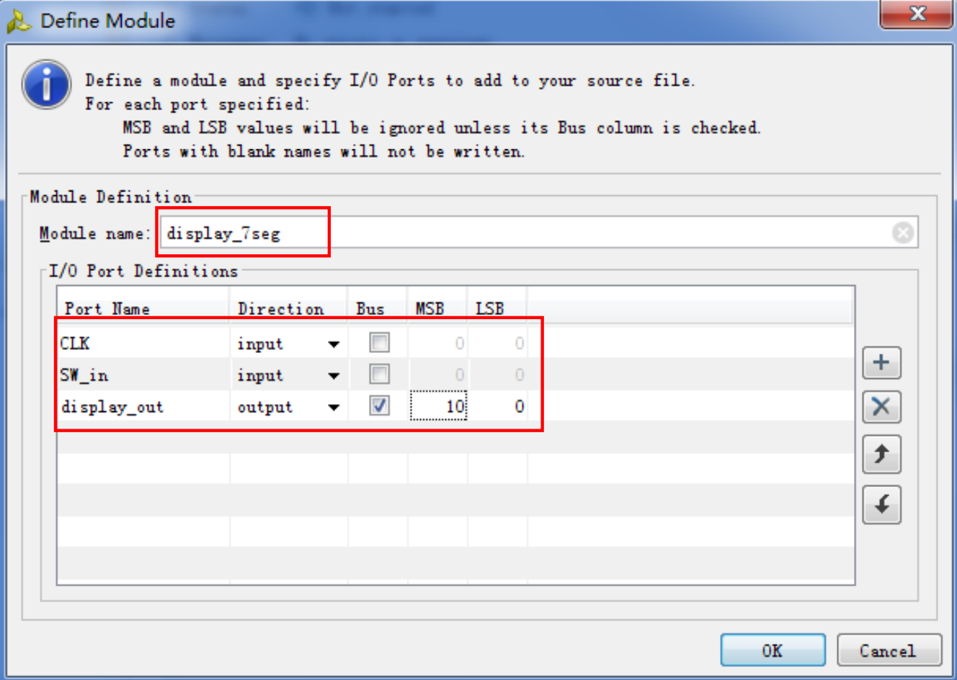
11. 给源文件定义模块，为模块声明输入和输出端口

Slide 23
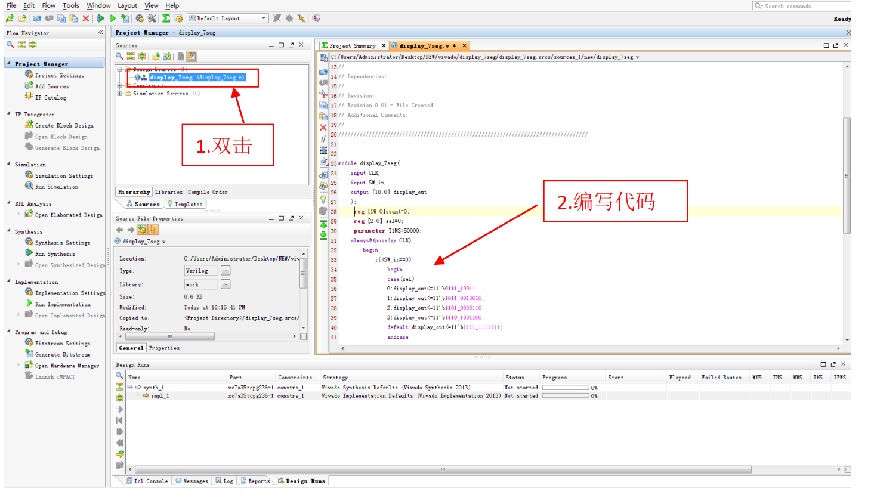
12. 在源文件中编写电路逻辑

Slide 24
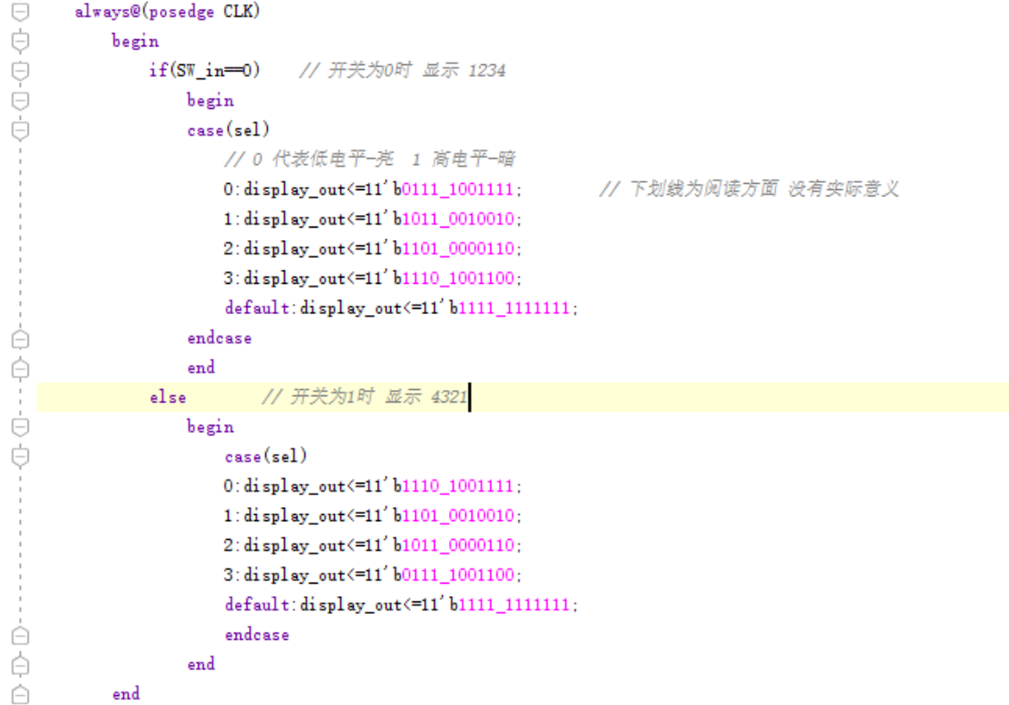

Slide 25
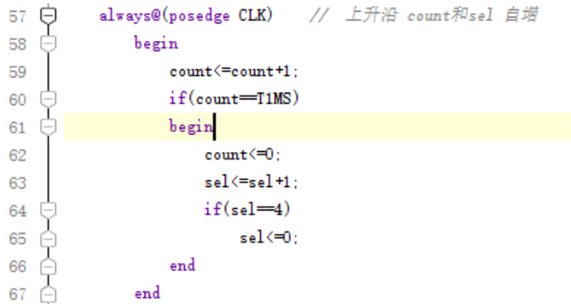
当阈值T1MS设置的比较低时，select跳变速度快，1234数字交替速度也快。由于视觉暂留效应，我们会觉得4个数字是一直显示的。 如果逐渐将阈值调大，我们就可以看到4个数字交替显示的画面。

Slide 26
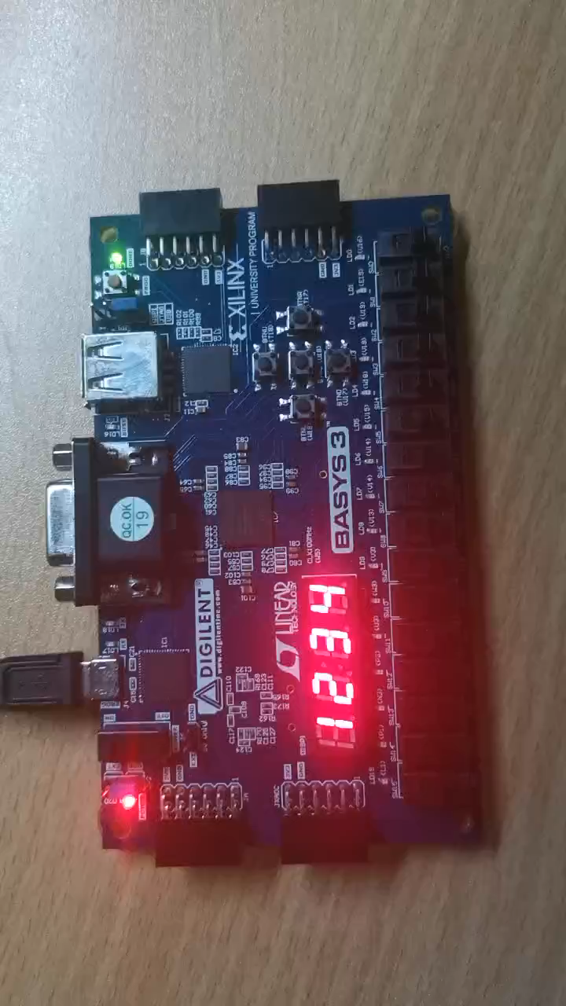
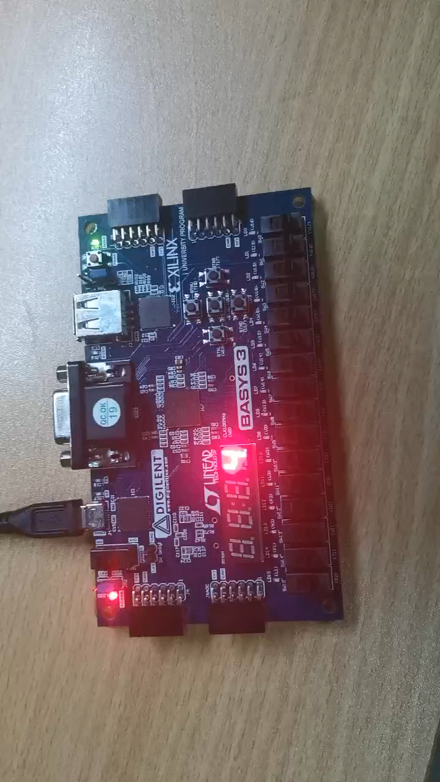
T1MS = 50000
T1MS = 3000000

Slide 27
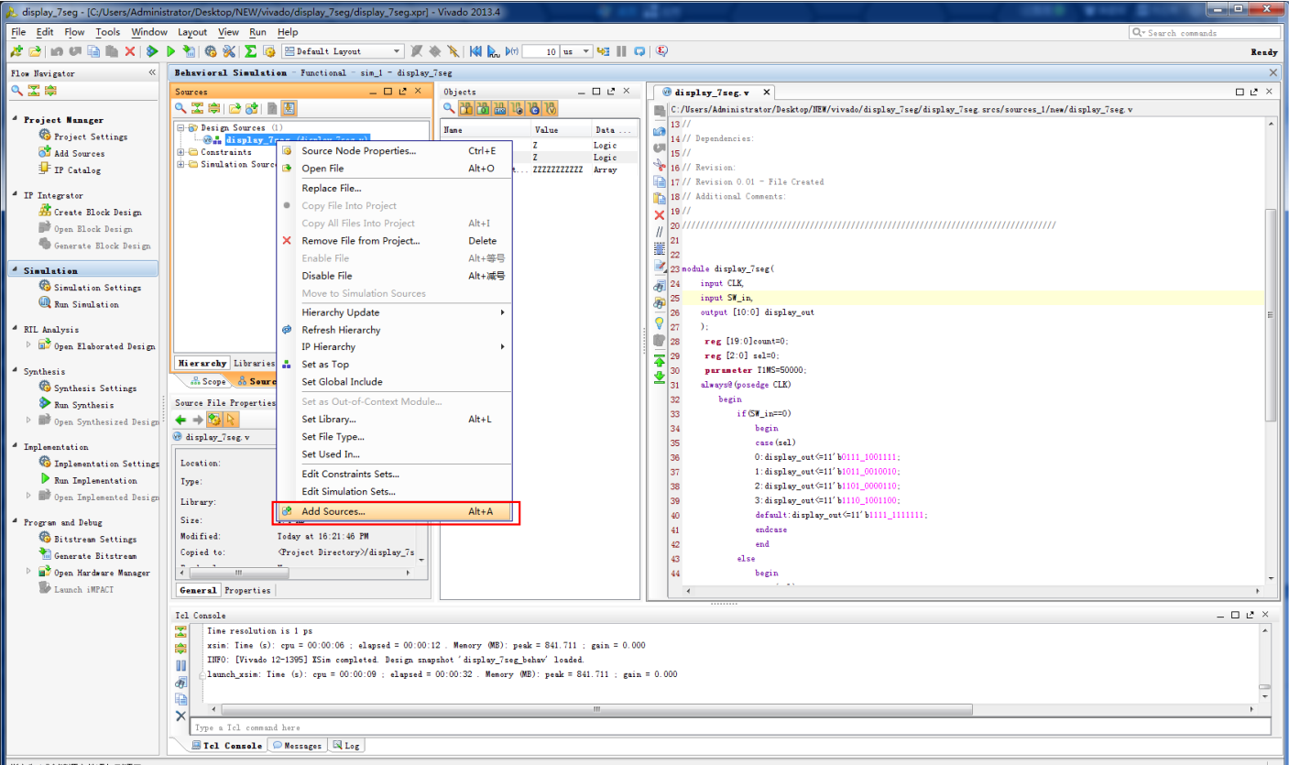
13. 在写完电路逻辑后，我们先对代码仿真，检查逻辑是否正确

Slide 28
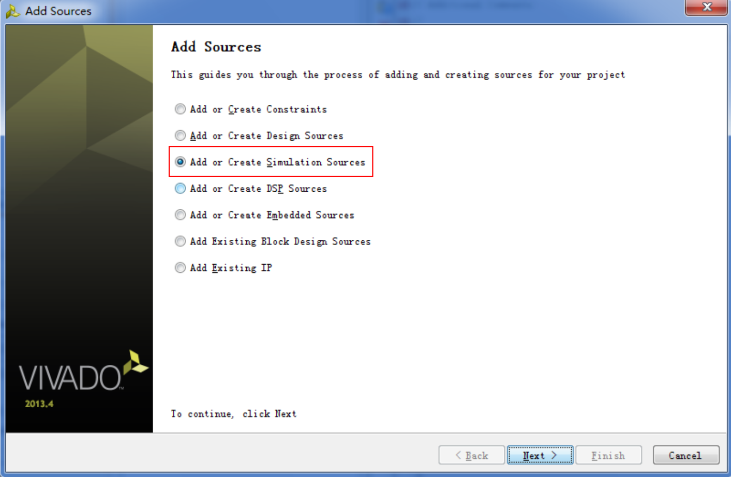
14. 选择第三个新建仿真文件

Slide 29
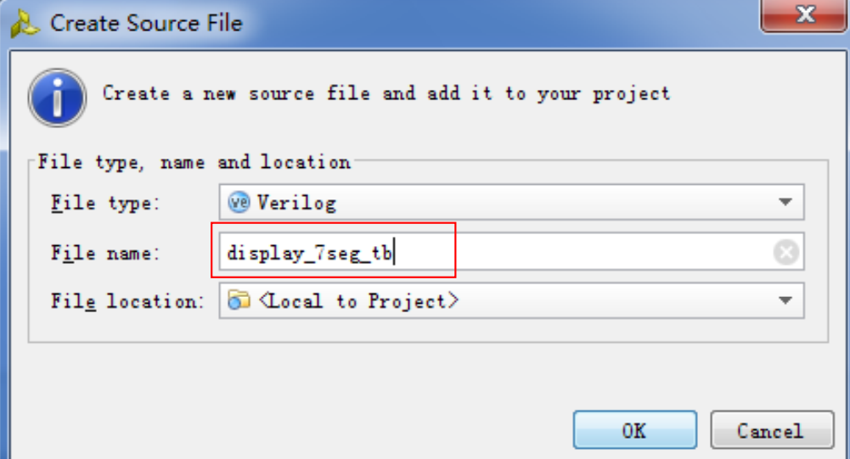
15. 设置文件名为display_7seg_tb

Slide 30
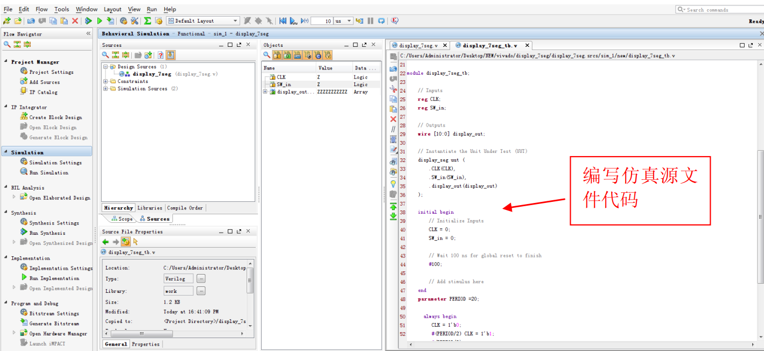
16. 创建仿真文件后，编写仿真文件代码

Slide 31
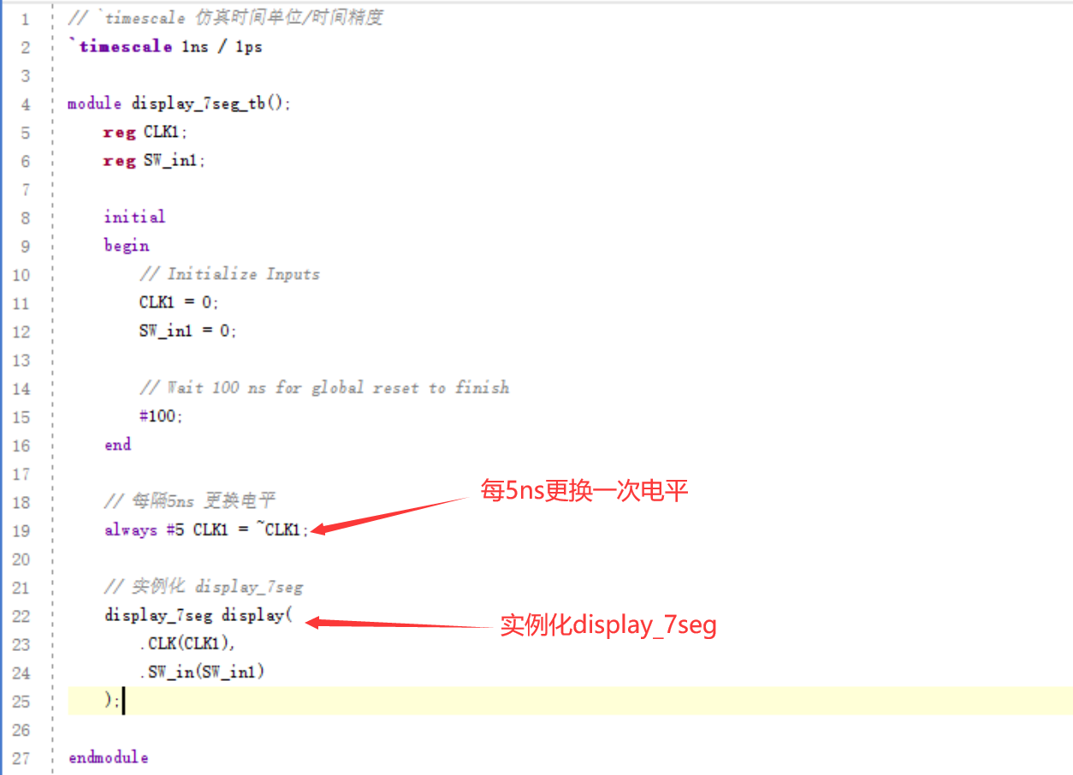

Slide 32
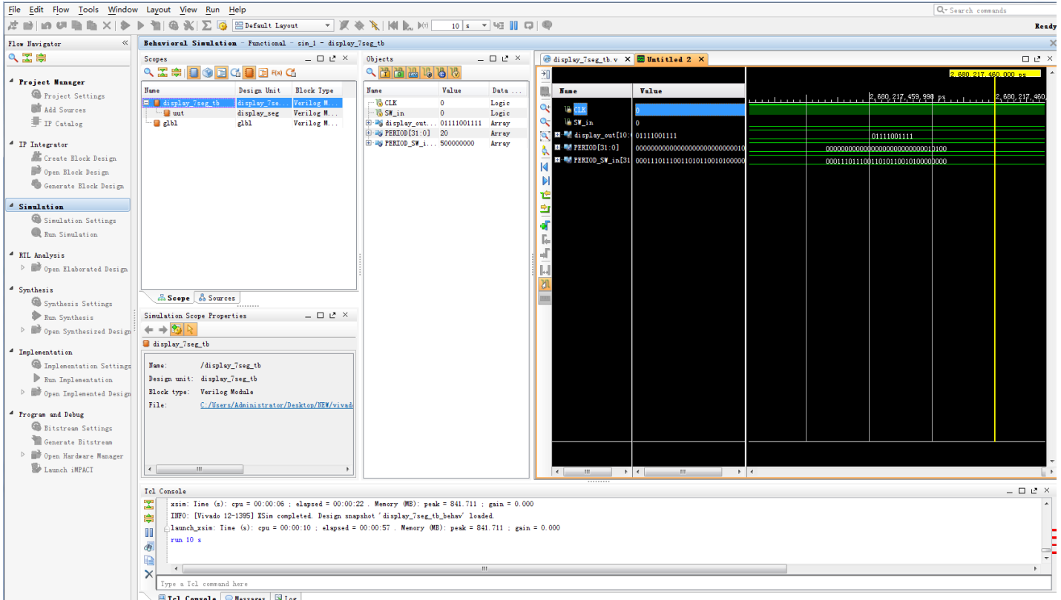
17. 运行仿真，点击Run Simulation -> Run Behavioral Simulation

Slide 33
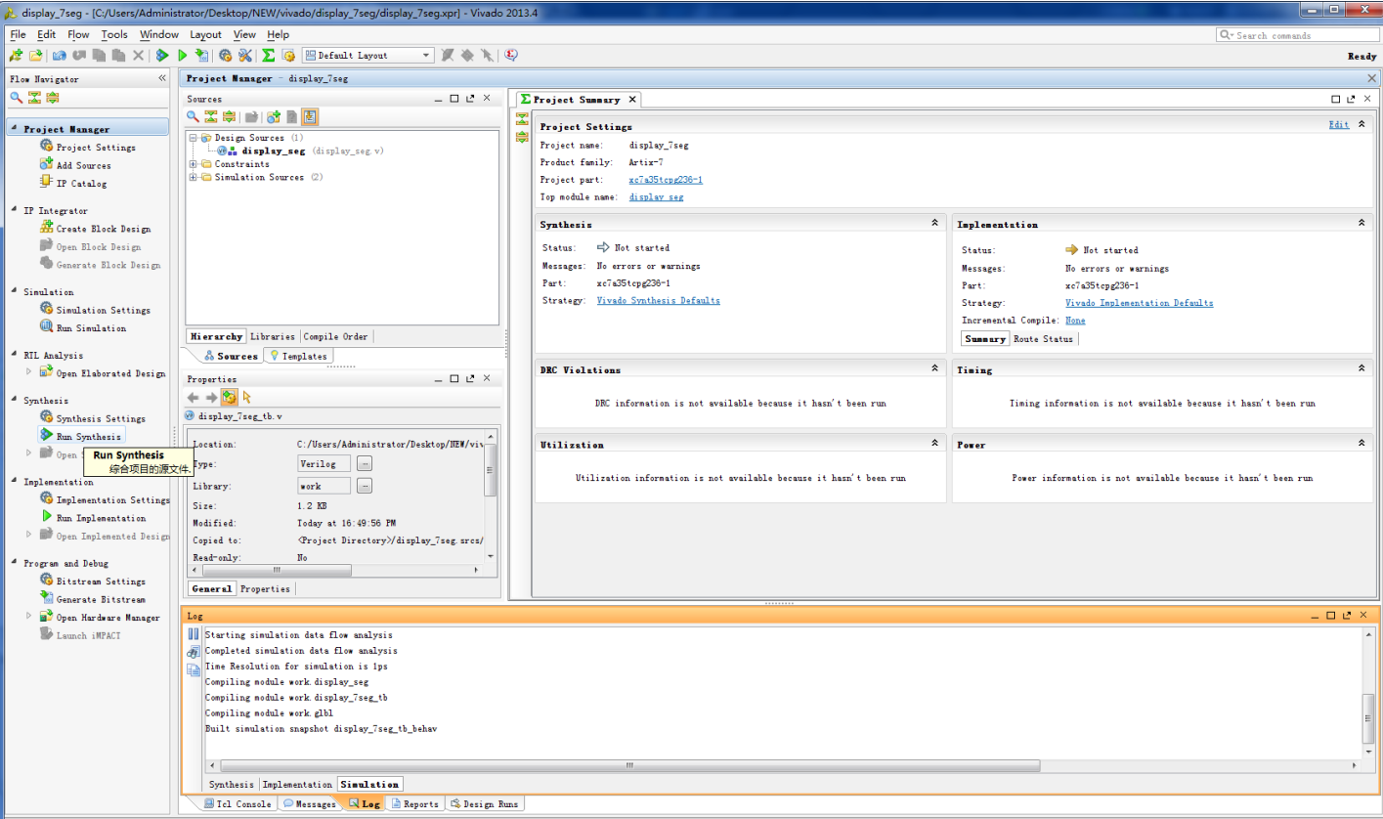
18. 仿真检查结果正确后，对源代码进行综合，点击run synthesis。所谓综合就是将RTL转换为门电路级表示和FPGA的源语。

Slide 34
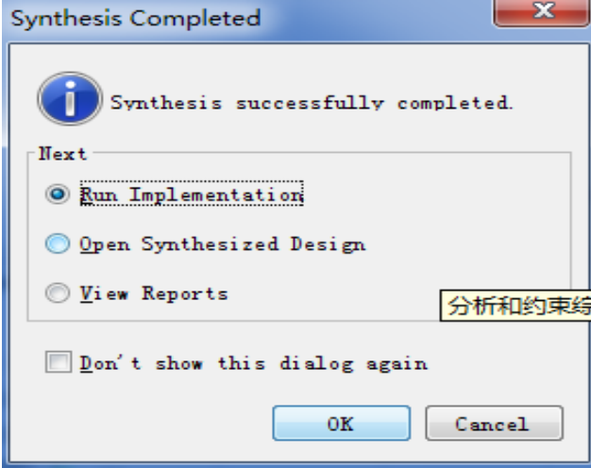
19.综合完成后，先别点击Run Implementation。在下图中点击关闭

Slide 35
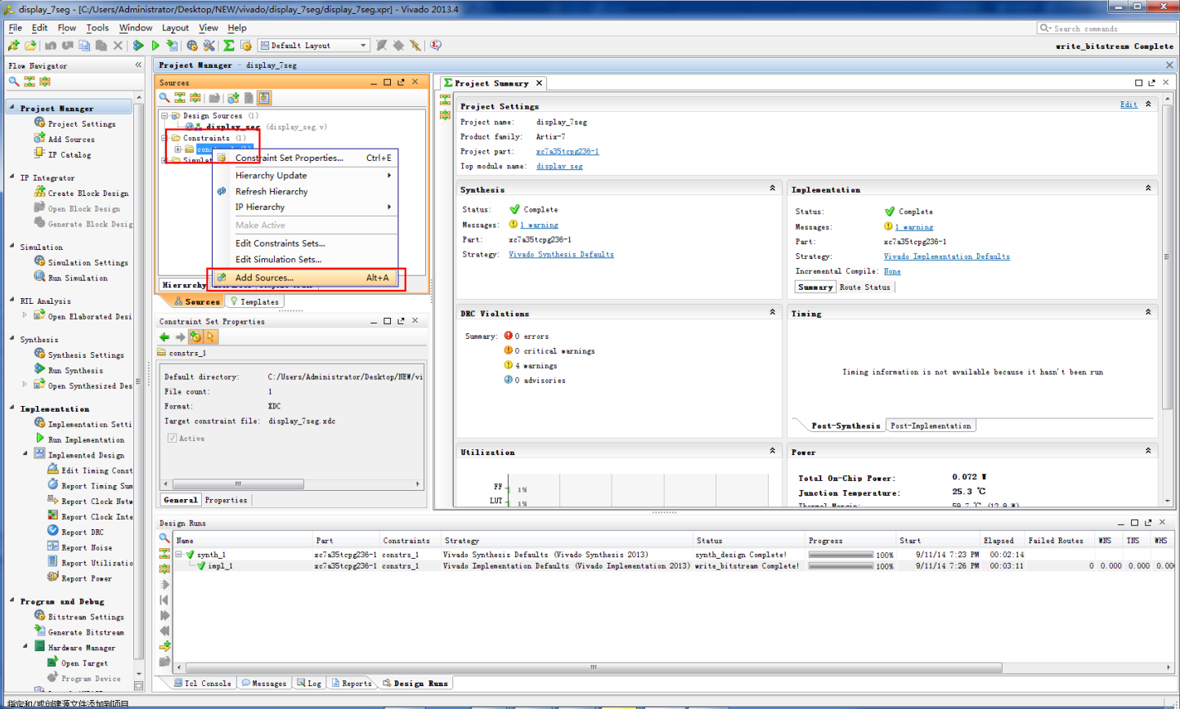
20. 添加约束，分配引脚和电平。右击约束子目录下文件夹，选择Add-Source。

Slide 36
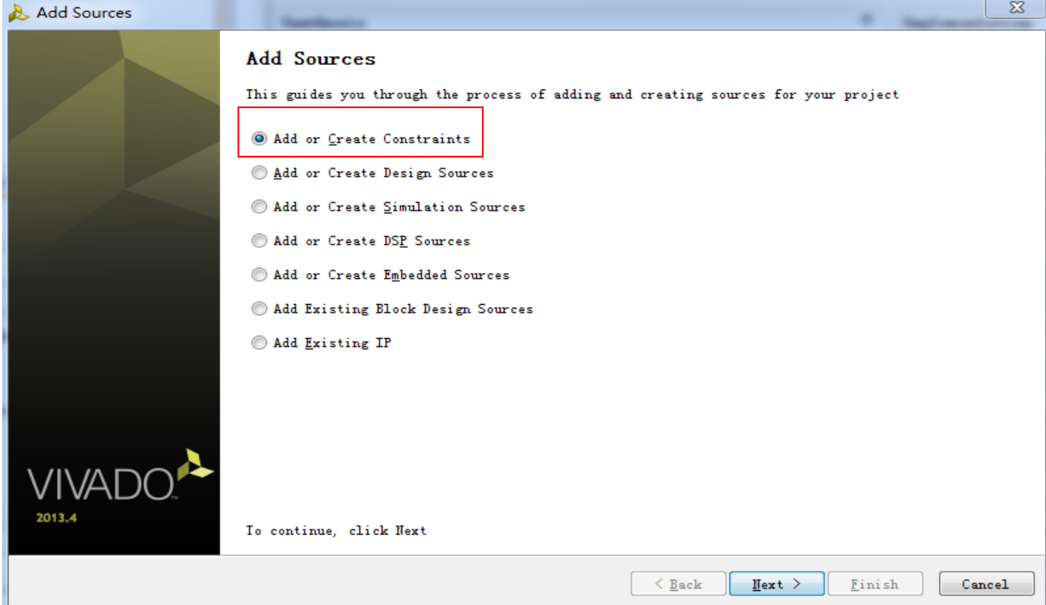
21. 选择Add or Create Constraints

Slide 37
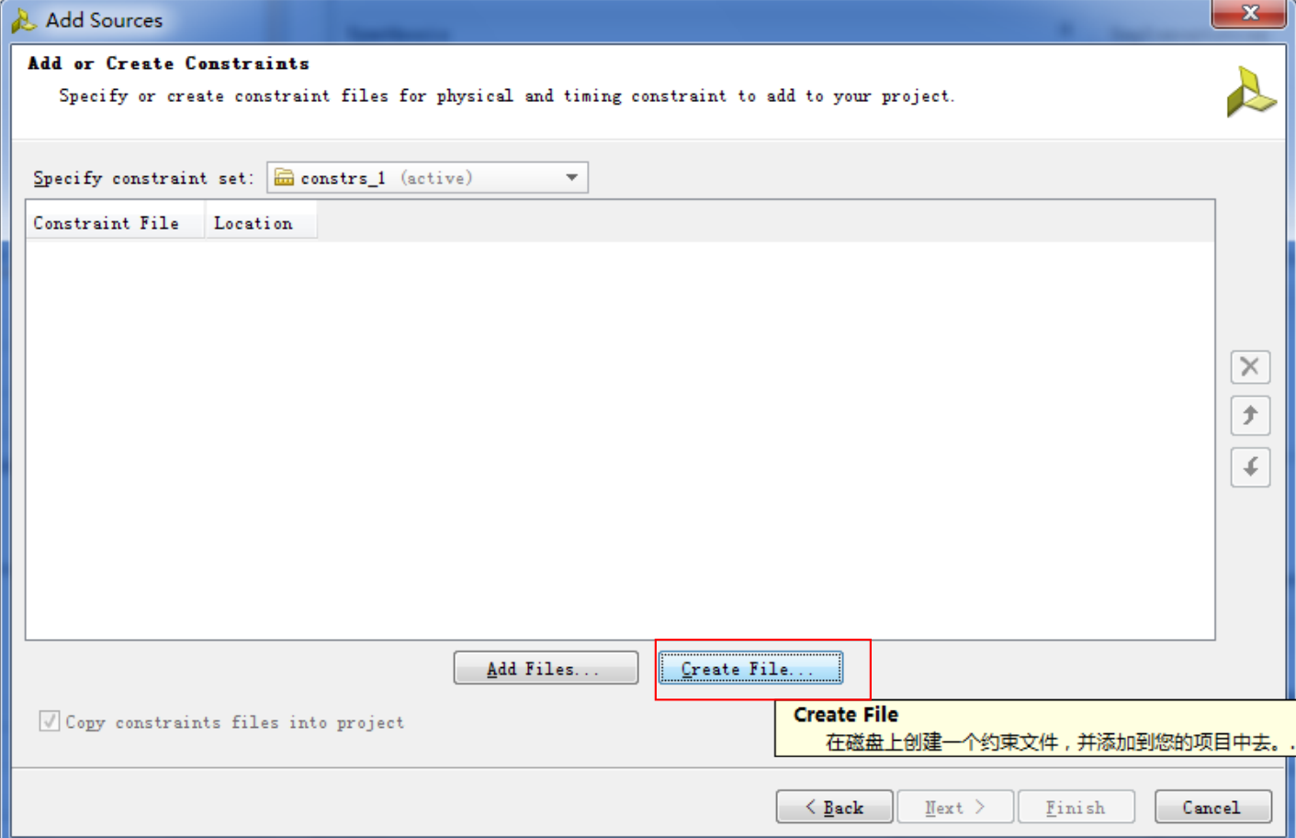
21. 点击Create File

Slide 38
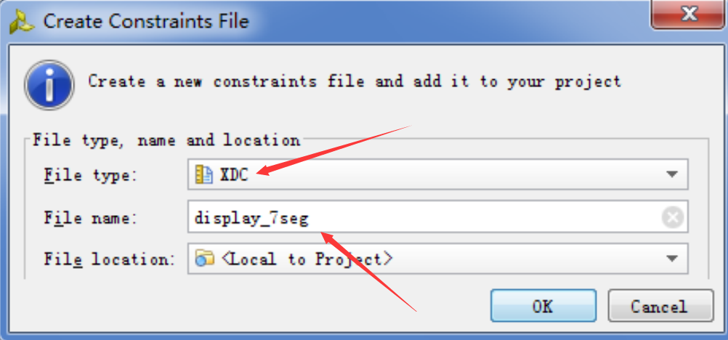
22. 设置约束文件类型为XDC，文件名为display_7seg

Slide 39
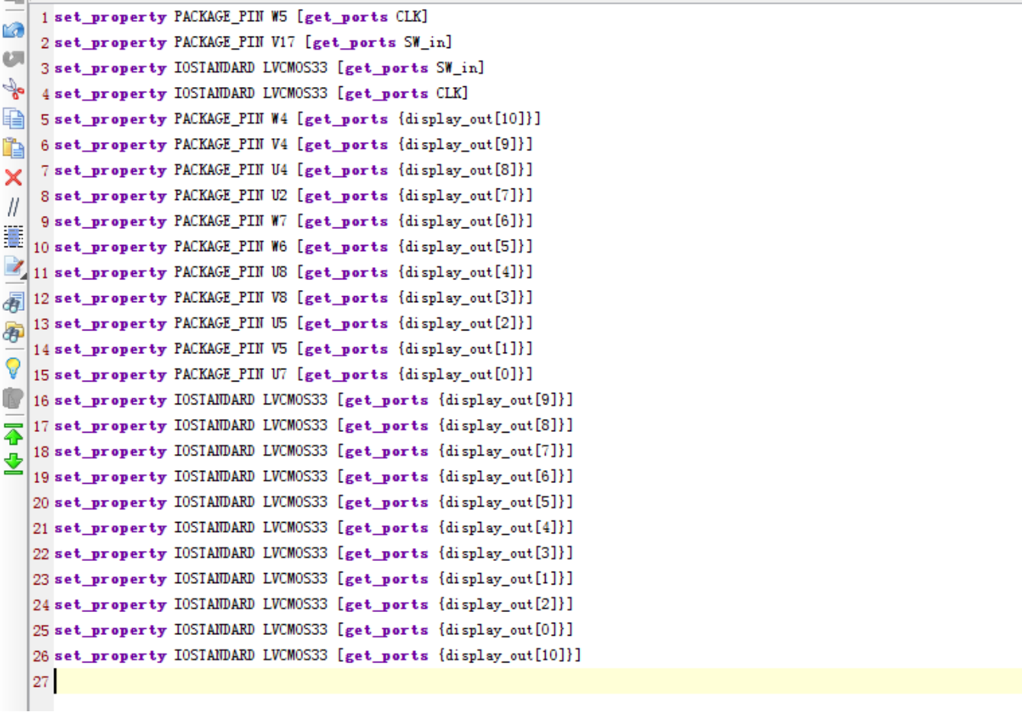
23. 编写约束文件如下：

Slide 40
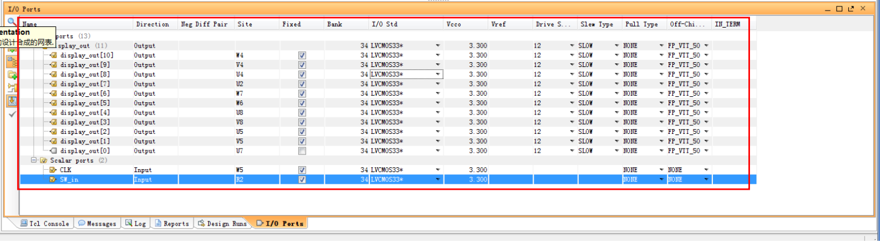
我们也可以直接在I/O Ports界面来分配引脚

Slide 41
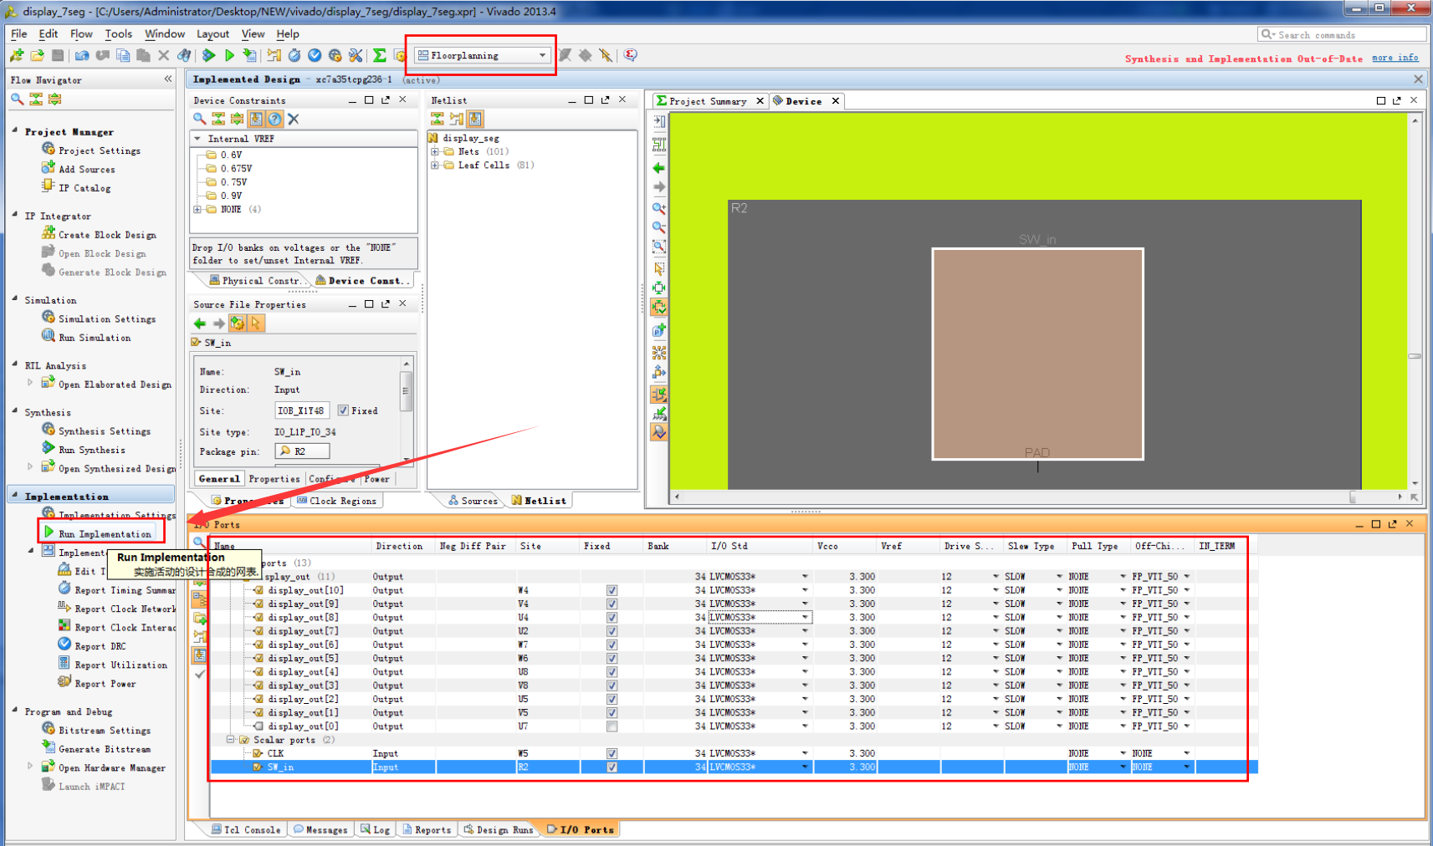
24. 点击Run implementation。Vivado将根据我们分配的引脚进行电路的布局。

Slide 42
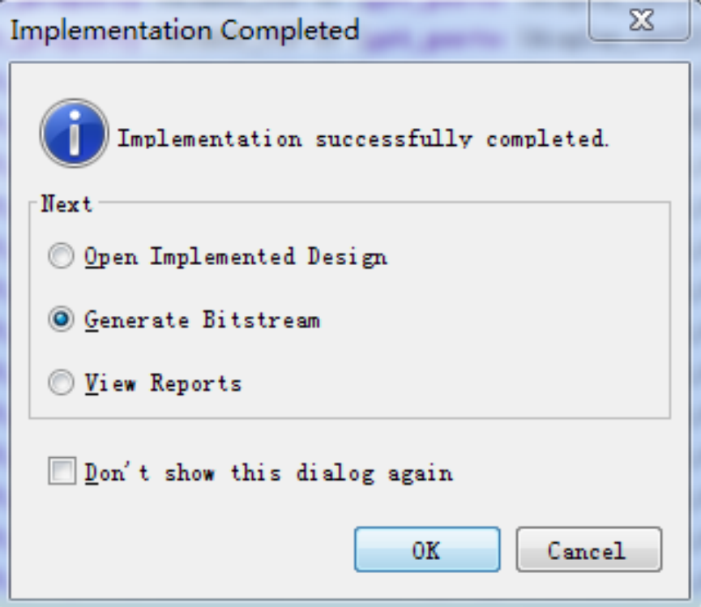
25. 选择Generate Bitstream

Slide 43
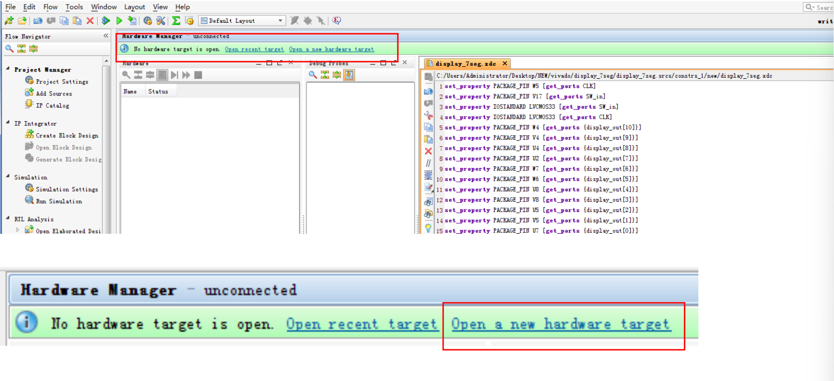
26. 点击Hardware Manager，打开New hardware。Vivado会自动扫描我们连接的Basys3板，并识别FPGA芯片型号。

Slide 44
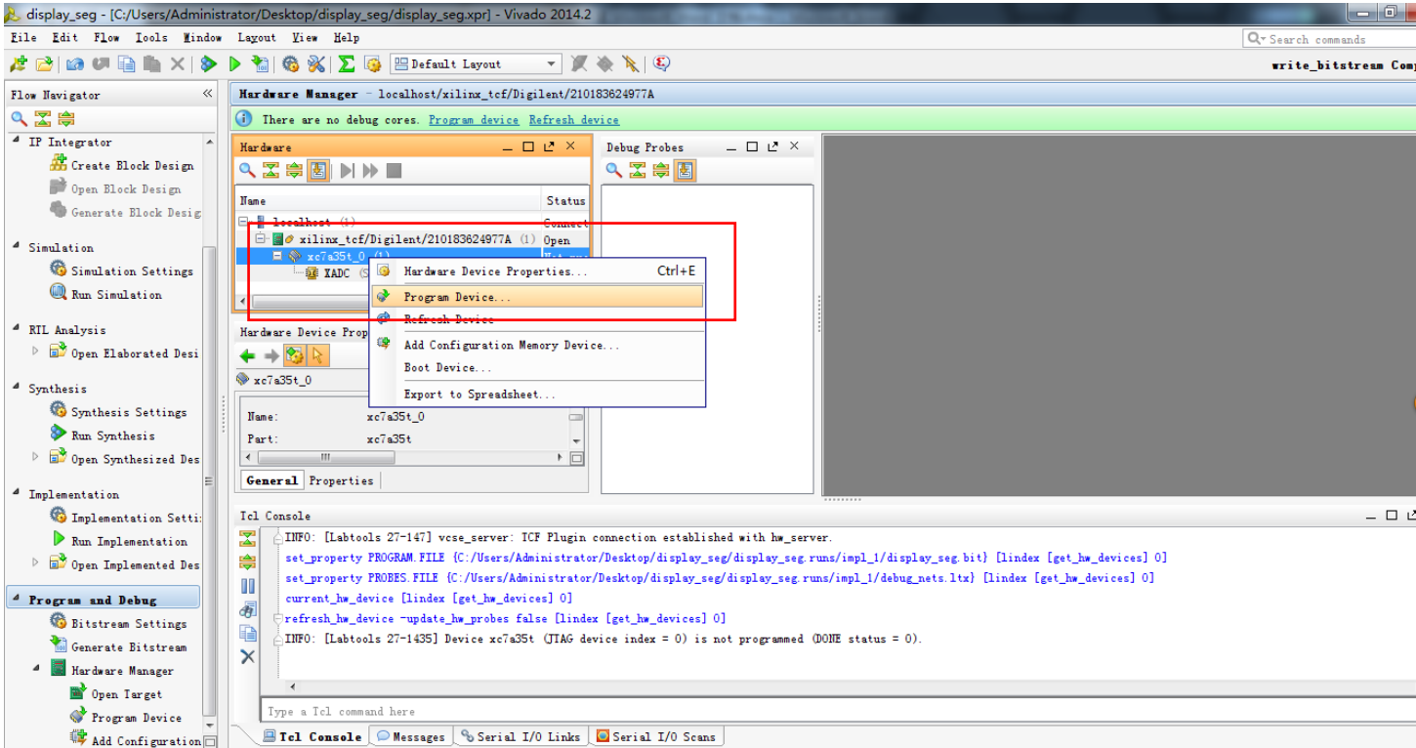
27. 右击FPGA芯片，选择Program Device

Slide 45
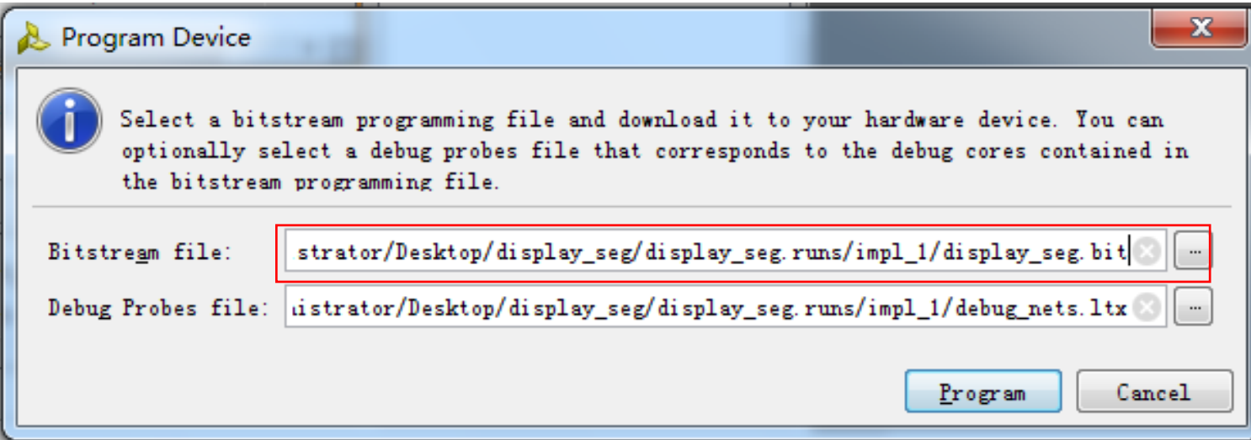
28. 选择前面生成的bit文件并点击Program。对于Debug Probes file栏，如果第一次操作保持空白即可。

Slide 46
29. 此时可以看到板子成功显示出了1234。但断电之后就会消失，需要重新烧录。

Slide 47

30. 如果希望程序掉电不丢失，可以将程序烧录到ROM里

Slide 48

31. 在下图中选择bin文件

Slide 49
32. 重新点击Generate Bitstream 生成.bin文件

Slide 50

33. 在硬件管理这里，我们还添加要烧写的ROM设备型号

Slide 51

34. 选择Basys3板搭载的flash芯片型号

Slide 52

35.在弹出的窗口选择前面生成的bin文件。

Slide 53

参考源代码

Slide 54

参考源代码

